Slide 1
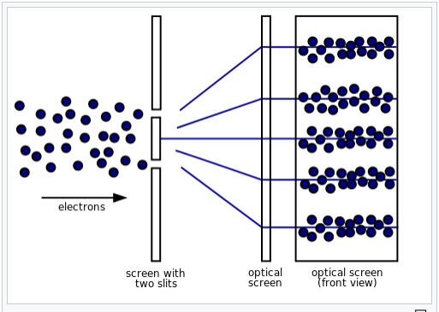
7.5 ΚΥΜΑΤΙΚΗ ΦΥΣΗ ΤΗΣ ΥΛΗΣ
Lampros Adam www.lam-lab.com adamlscp@gmail.com

Slide 2
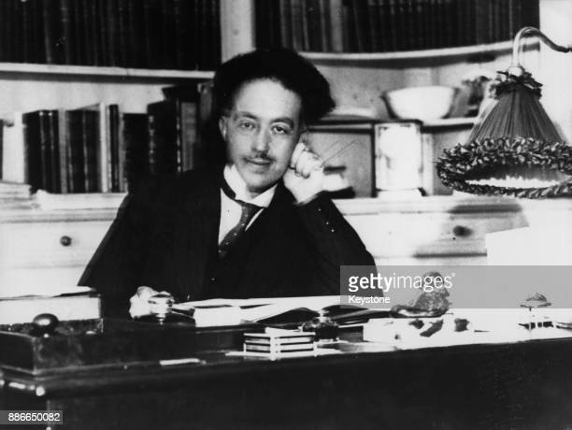

Υπόθεση de Broglie: η ύλη έχει κυματικό χαρακτήρα!
Είκοσι περίπου χρόνια μετά την υπόθεση του Einstein ότι ένα ηλεκτρομαγνητικό κύμα, όπως το φως, έχει σωματιδιακή υπόσταση, στα 1924, ο Γάλλος Louis de Broglie (Λουί ντε Μπρέιγ) πιστεύοντας στη συμμετρία της φύσης έθεσε το αξίωμα ότι οποιοδήποτε σωμάτιο ορμής ρ είναι συνδεδεμένο με ένα κύμα μήκους κύματος λ που δίνεται από τη σχέση:
Πρίγκιπας Louis de Broglie (1892-1987). Γάλλος αριστοκρατικής καταγωγής. Βραβείο Νόμπελ 1929.

Slide 3
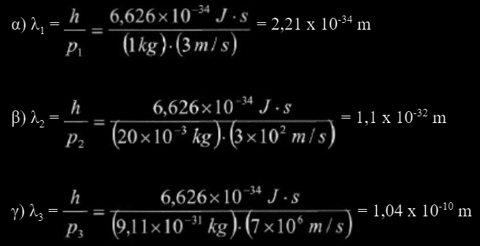
ΠΑΡΑΔΕΙΓΜΑ 7-3 Β.Ο.
Ποιο μήκος κύματος προβλέπει η υπόθεση de Broglie α) για μία μπάλα του μπάσκετ, μάζας 1 kg, που κινείται με ταχύτητα 3m/s , β) για τη σφαίρα ενός πυροβόλου όπλου μάζας 20 g που κινείται με ταχύτητα 300 m/s , γ) για ένα ηλεκτρόνιο μάζας 9,11 x 10⁻³¹ kg που έχει ταχύτητα 7 x10⁶ m/s.
Απάντηση
Και τα τρία σώματα, ακόμη και το ηλεκτρόνιο, κινούνται με ταχύτητες σημαντικά μικρότερες της ταχύτητας του φωτός, δε χρειάζεται λοιπόν να χρησιμοποιήσουμε τη σχετικιστική σχέση για την ορμή.
Από τα δύο πρώτα αποτελέσματα βλέπουμε ότι ένα σώμα του μακρόκοσμου συνδέεται με μήκος κύματος τόσο μικρό που μάλλον δεν θα μπορέσουμε να το ανιχνεύσουμε ποτέ. Έτσι μπορούμε να πούμε ότι η υπόθεση του de Broglie για την κυματική φύση της ύλης έχει ουσιαστικά εφαρμογή μόνο για σωμάτια ατομικής και υποατομικής κλίμακας.

Slide 4
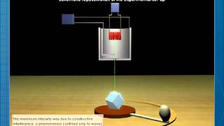
Πείραμα των Davisson και Germer (1927)

Slide 5
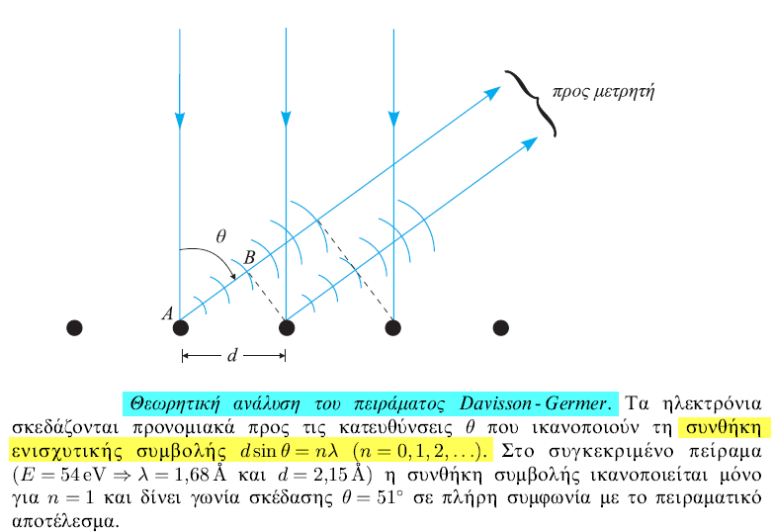

Slide 6
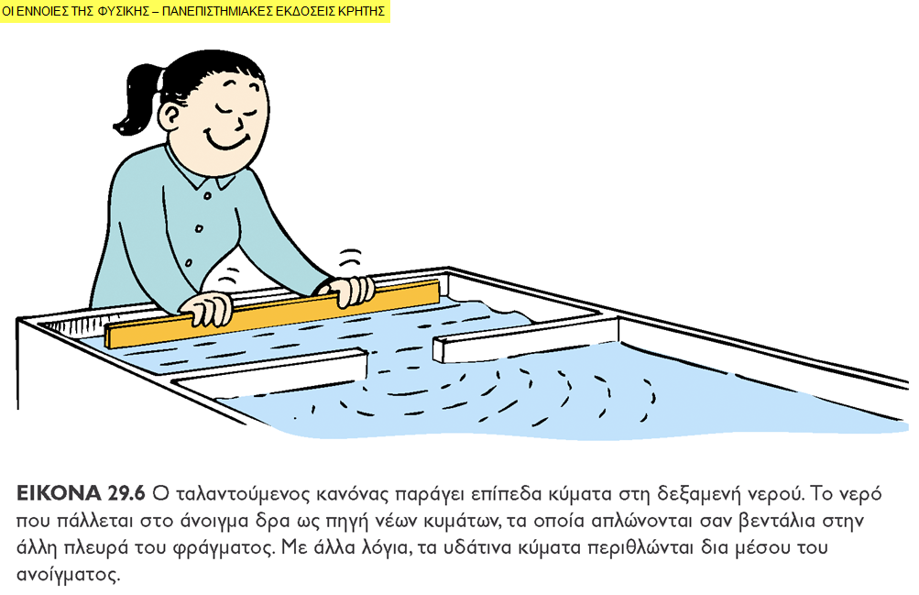
Τι είναι η περίθλαση στο υδάτινο κύμα?

Slide 7
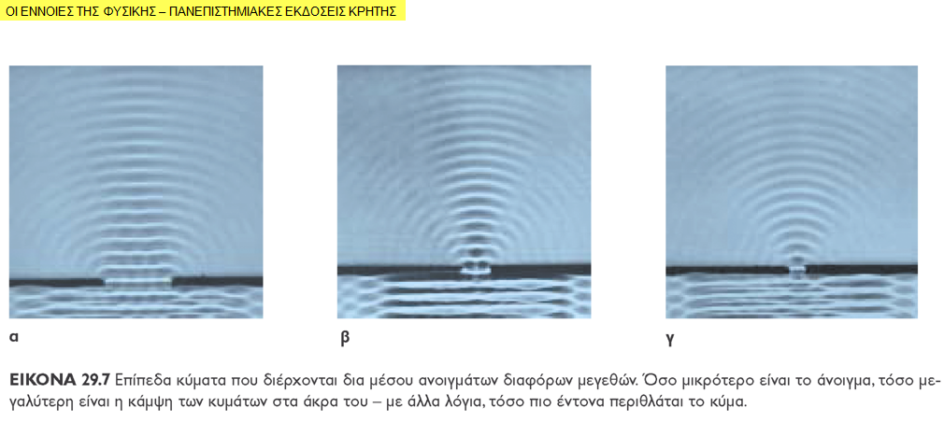
Περίθλαση και μέγεθος ανοίγματος σε υδάτινο κύμα

Slide 8
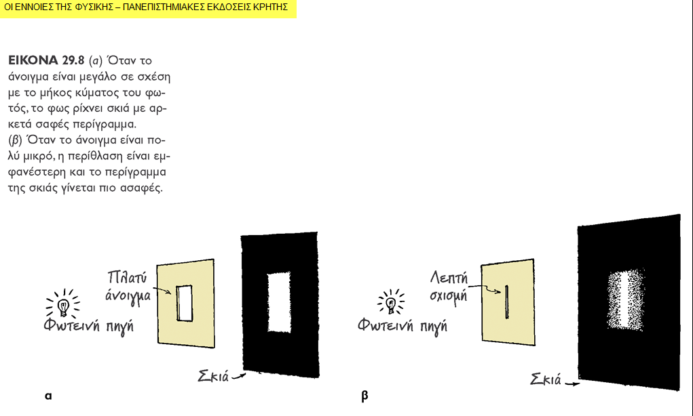
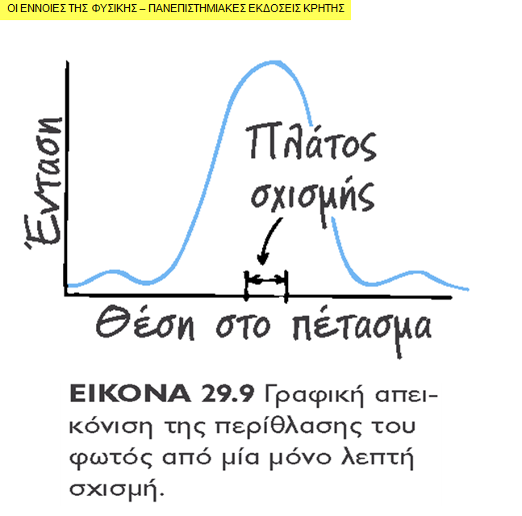
Υπάρχει περίθλαση και στο φως, που είναι και κύμα και φωτόνια?

Slide 9
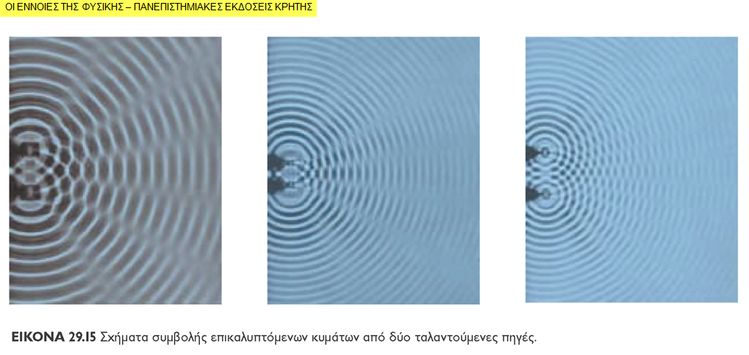
Όταν έχουμε 2 πηγές ή 2 οπές τότε τα 2 κύματα εκτός από περίθλαση κάνουν και συμβολή!

Slide 10
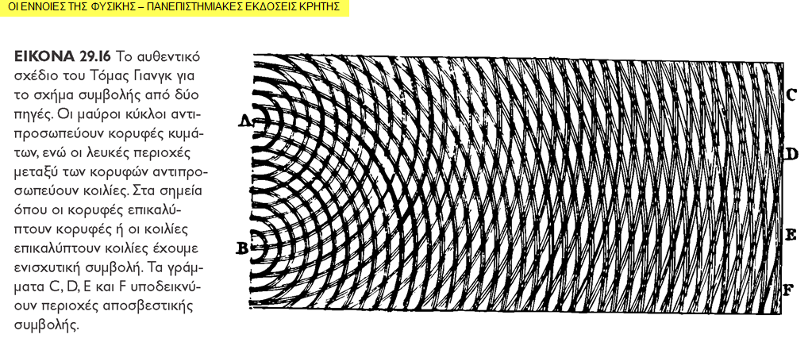
Συνθήκες συμβολής σύγχρονων κυμάτων στην επιφάνεια υγρού

Slide 11
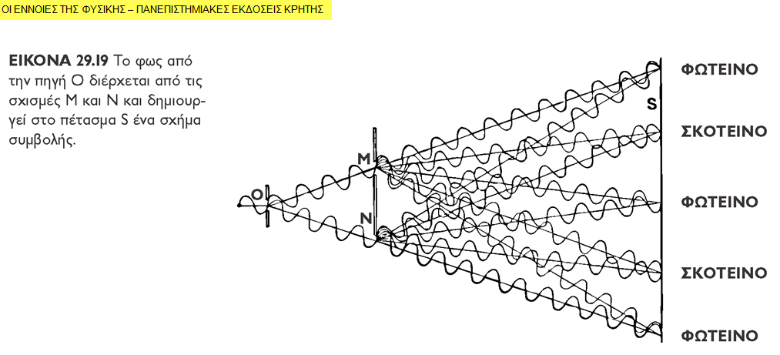
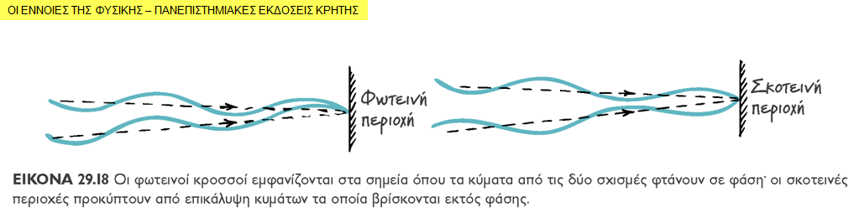
Συμβολή κυμάτων έχουμε και με το φως [=κύμα]. Μετά τη διέλευσή του απο τις οπές και περιθλάται και συμβάλλει !

Slide 12
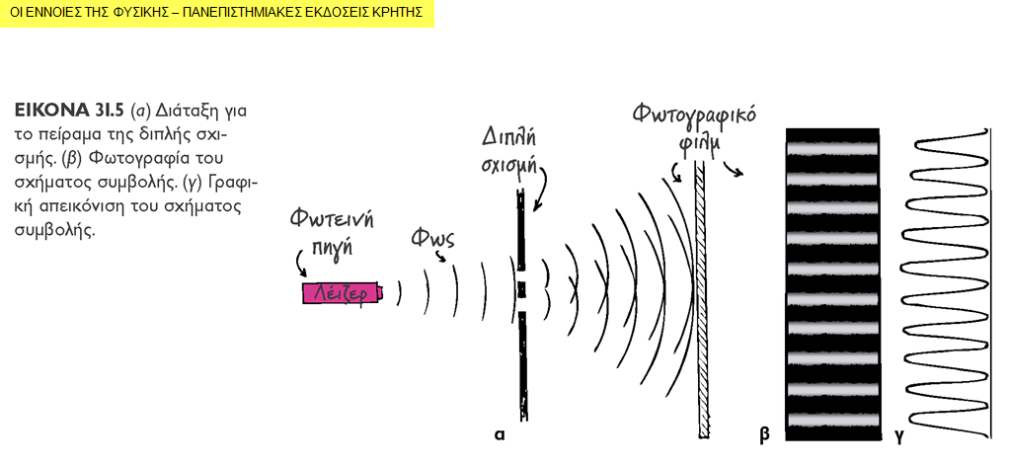
Συμβολή μονοχρωματικού φωτός, που διέρχεται από διπλή σχισμή

Slide 13
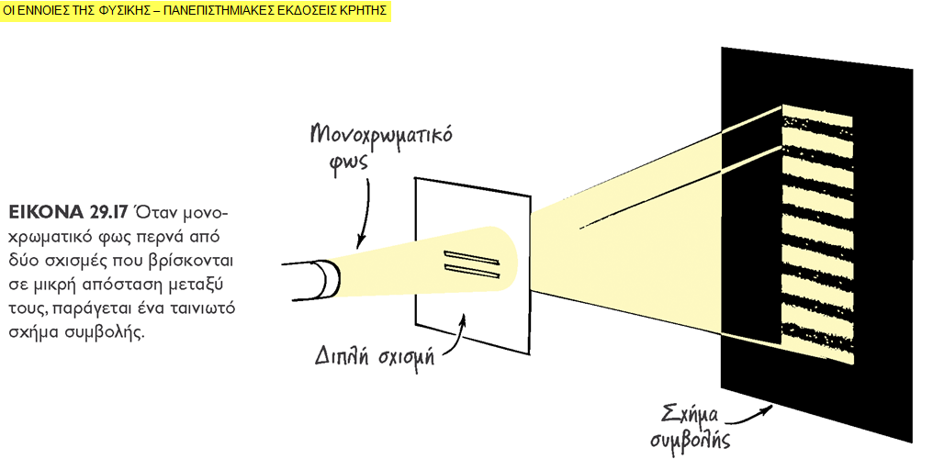
Τα φωτόνια συμβάλλουν άρα είναι και κύματα

Slide 14
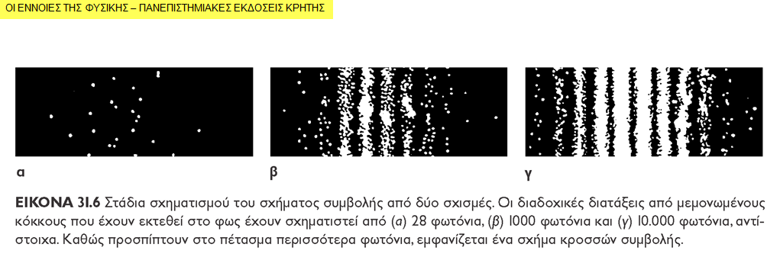
Μετά την “κυματική¨ τους συμβολή, τα φωτόνια φτάνουν στο φιλμ ως “σωματίδια” !!

Slide 15
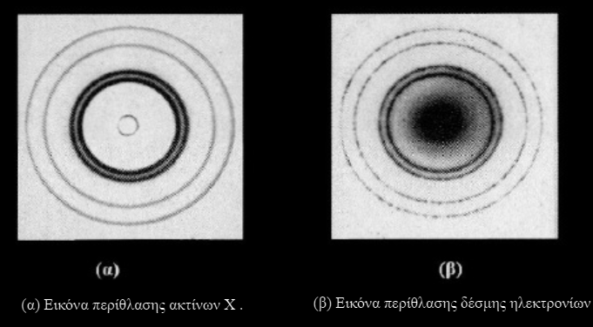
Τα ηλεκτρόνια περιθλώνται σαν τις ακτίνες Χ !!
Άρα τα ηλεκτρόνια έχουν κυματικές ιδιότητες !

Slide 16
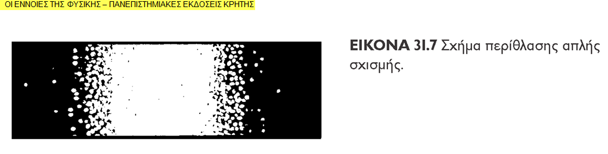
Ηλεκτρόνια περιθλώνται όταν διέρχονται από μία σχισμή,
όπως ακριβώς περιθλώνται τα φωτόνια που διέρχονται από μία σχισμή !

Slide 17
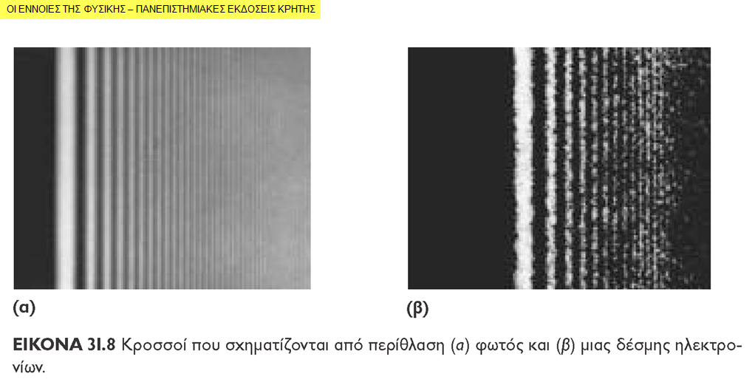
Κροσσοί περίθλασης φωτός και ηλεκτρονίων!!

Slide 18
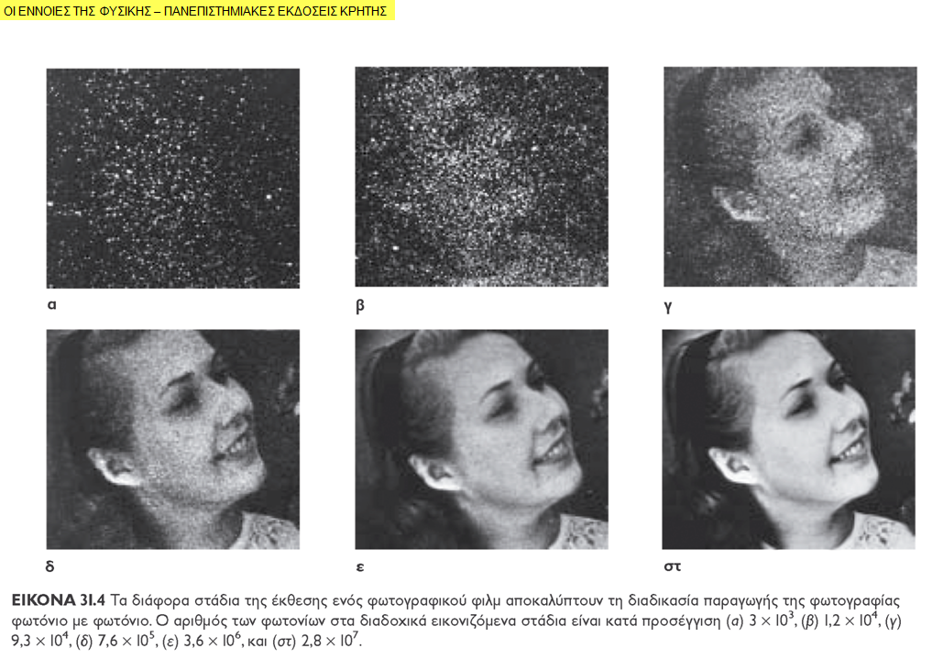
Σταδιακή εμφάνιση φωτογραφίας φωτόνιο προς φωτόνιο. Μια καθαρά κβαντική υπόθεση κυματοσωματοδιακού δυϊσμού!

Slide 19
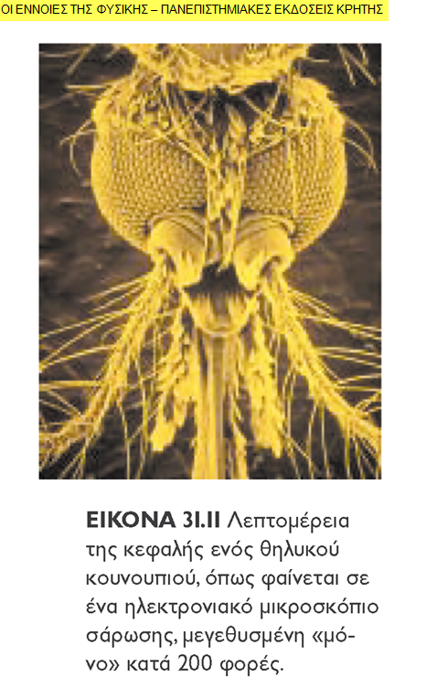
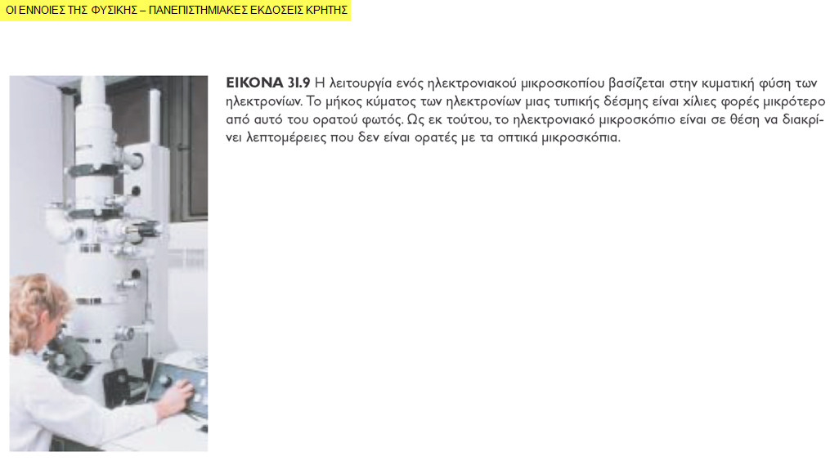
Η λειτουργία του ηλεκτρονιακού μικροσκοπίου βασίζεται στις κυματικές ιδιότητες των ηλεκτρονίων

Slide 20
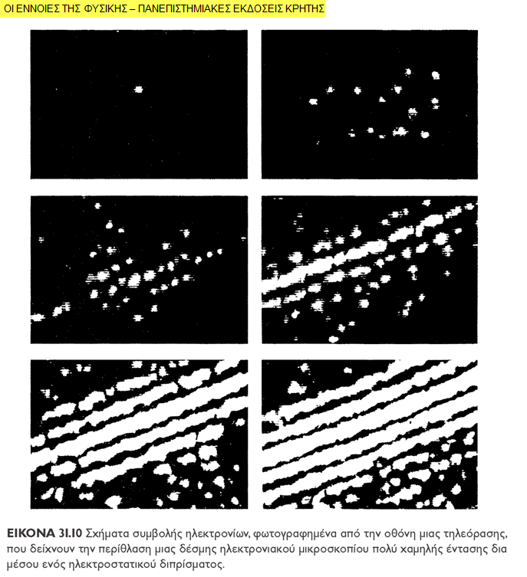
Σχήματα συμβολής ηλεκτρονίων, ηλεκτρονιακού μικροσκοπίου, φωτογραφημένα από οθόνη τηλεόρασης!

Slide 21
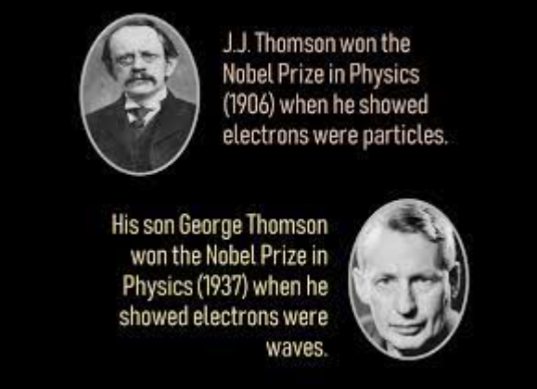
Μια μικρή ειρωνεία της ιστορίας της Φυσικής !!

Slide 22
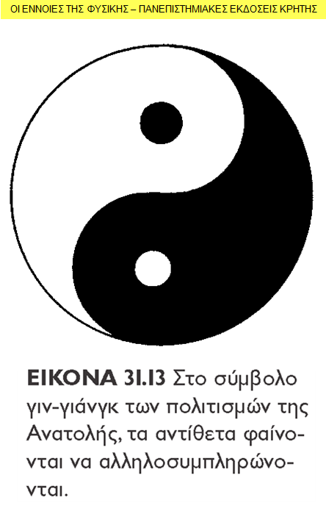
Η της Αρχής της Συμπληρωματικότητας του Niels Bohr
στον μικρόκοσμο, είναι συνυφασμένη με τον κυματοσωματιδιακό δυϊσμό του!!
Η Ολότητα των Αντιθέτων
της Αρχής Συμπληρωματικότητας
του Niels Bohr:
γιν-γιανγκ
χαμηλό-υψηλό
μέρα-νύχτα
ζωή-θάνατος
σωματίδιο-κύμα
το 1947 ο Niels Bohr ονομάστηκε ιππότης, για τη συμβολή του στη φυσική και ως οικόσημό του διάλεξε το σύμβολο γιν-γιανγκ

Slide 23
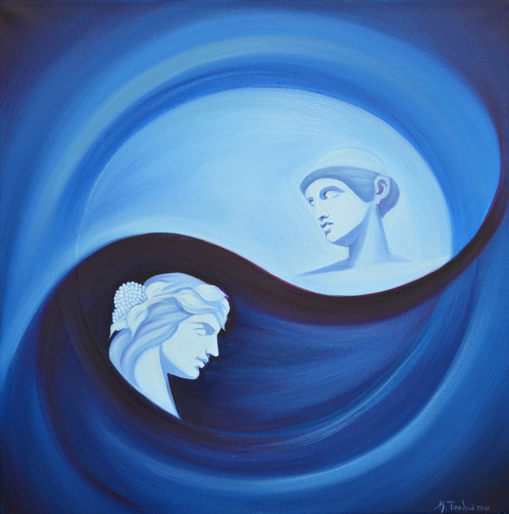
Η ζωγράφος
Κερασία Τουλιάτου
έκανε πίνακα την Αρχή
της Συμπληρωματικότητας περιλαμβάνοντας και την “αντίθεση”
Απόλλων-Διόνυσος!!
Κερασία Τουλιάτου

Slide 24
ΠΗΓΕΣ:
“Οι έννοιες της φυσικής” Παν/κές Εκδόσεις Κρήτης
Στέφανος Τραχανάς : Mathesis, Πανεπιστήμιο Κρήτης
Ευγένιος Ντελακρουά : Ελληνογαλλική Σχολή Αγίας Παρασκευής
LamLab: σας ευχαριστώ

